Slide 1
OH创新大赛赛道三作品提交
知了：校园信息助手
瘫坐眩晕椅子核弹爆炸
2026.10.27

Slide 2
01
创作简介
02
应用核心功能
03
创新性
04
商业价值

Slide 3
创作简介
团队简介
队长 谢忠宇
团队成员 谢忠宇、杜俊廷、袁正琨
学校 西安交通大学
专业 计算机科学与技术（三名成员同校同专业）
指导老师 谢涛
联络人手机号&微信号 13617861368 xzy-sh
为什么做这款APP
大学群聊里真正有用的通知、作业、活动和截止时间，常被海量闲聊淹没；看到了也容易忘，回头翻群又费时间。知了 APP 把 QQ 群消息整理成可确认、可提醒的待办，并自动排进时间线，让学生少漏事、少翻群、少焦虑。
应用一句话亮点
知了——把群聊里的重要消息，变成不会忘的校园待办。

Slide 4

应用核心功能
从群聊直接生成待办
遇见通知转发给 Bot，消息自动进知了，不用手抄
订阅Q群后 AI 筛集信息
轻模型先滤闲聊，重模型再提炼时间 / 地点 / 步骤，短通知也不漏
确认后才成待办
AI 只给草稿，用户点“保留”才落库，避免误建
列表&甘特双模式
同一任务既能按天看，也能在甘特时间轴看跨度

Slide 5
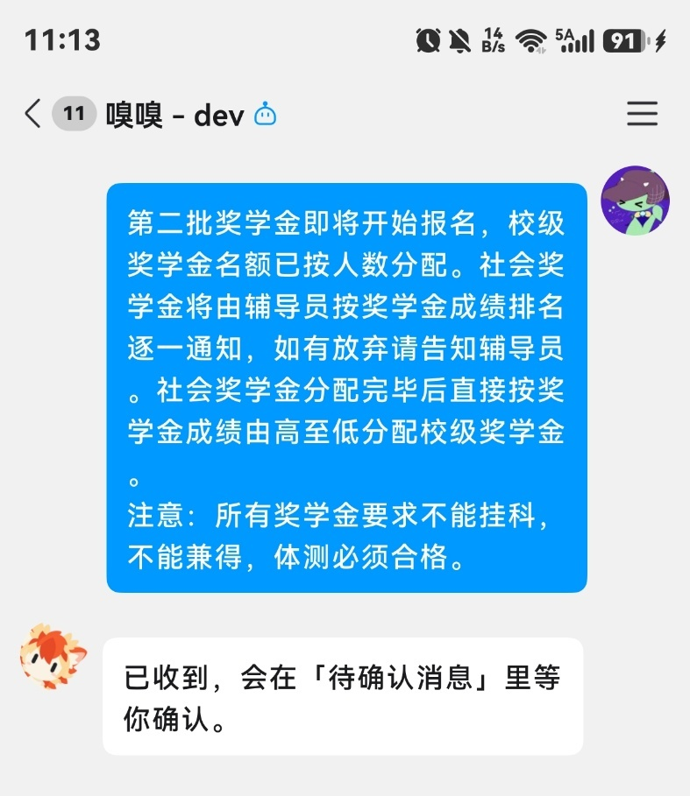
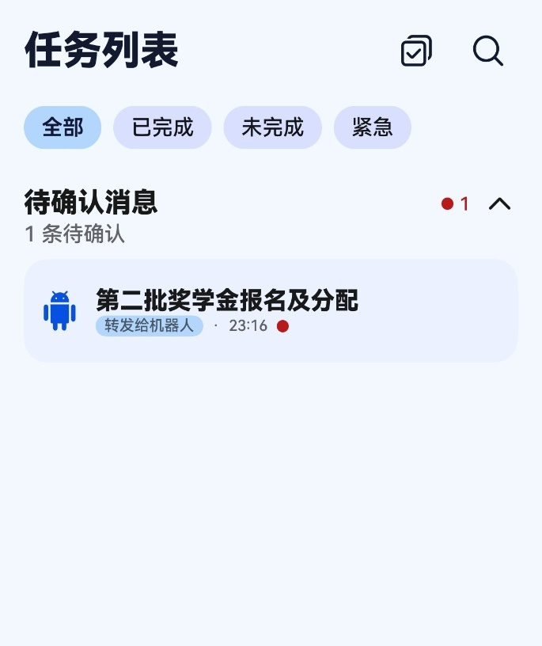


应用核心功能
1
群消息转待办
通知转发给bot，自动整理为待办传到APP
转
发
接
收
BOT收集

Slide 6
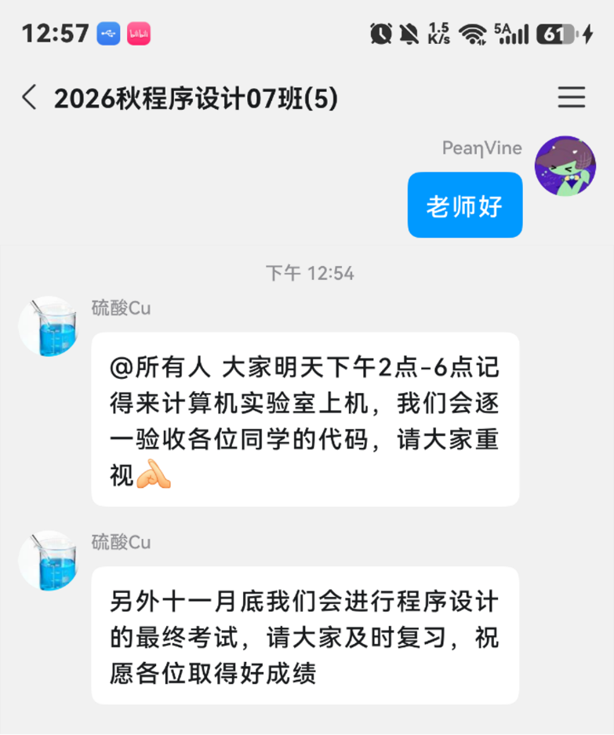
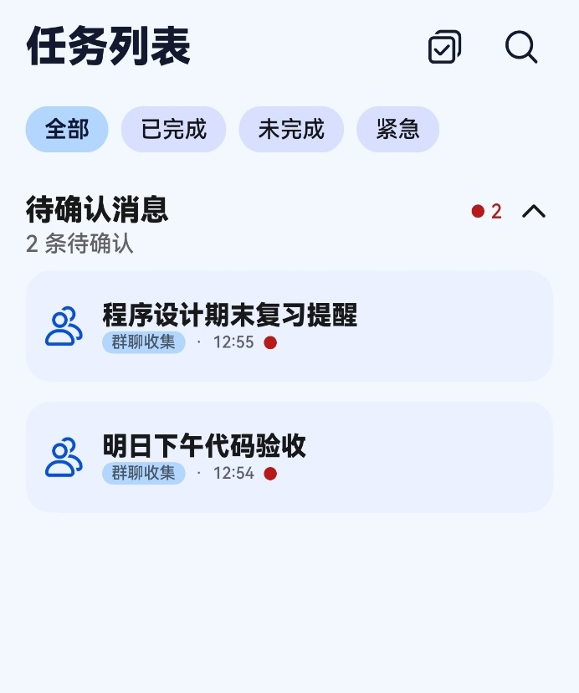
应用核心功能
2
AI 筛集信息
取其精华，去其糟粕；通知、聊天，一样不漏
Qwen3.5 4b
Qwen3.5 9b
过滤
闲聊
提炼
信息

Slide 7
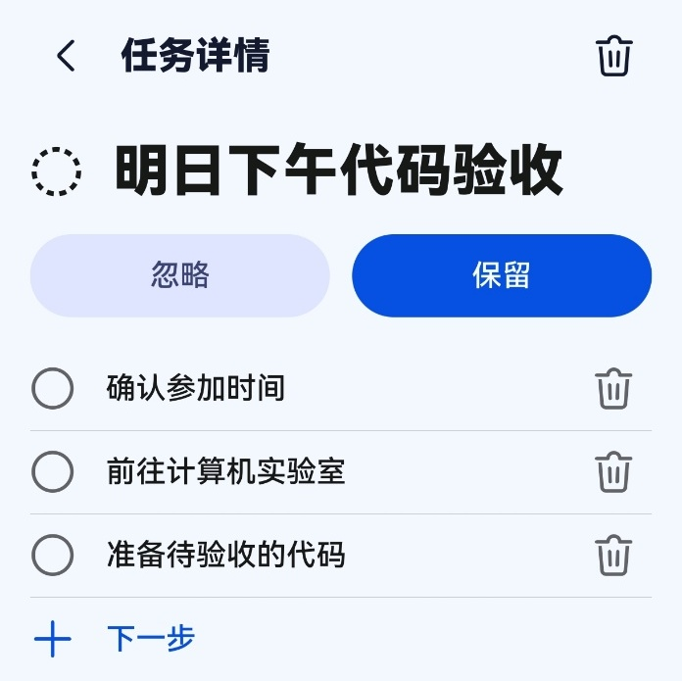
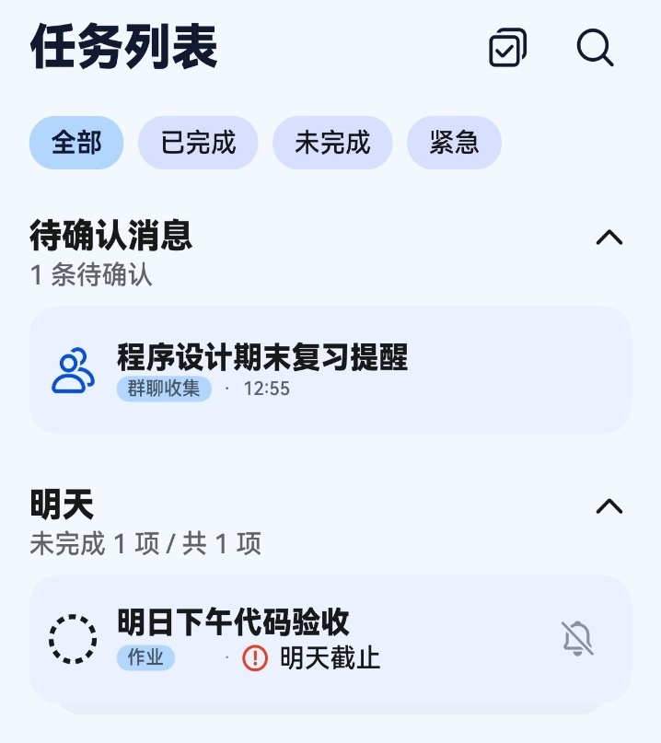
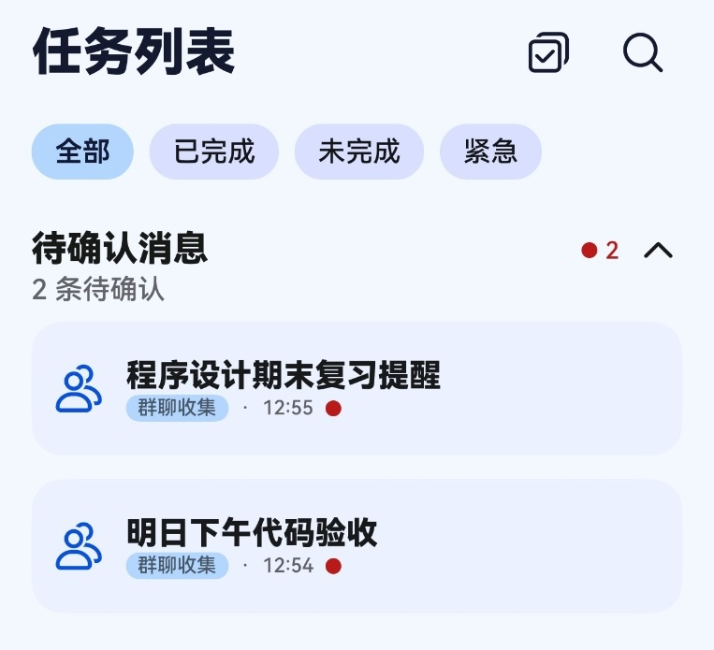
应用核心功能
3
列表&甘特双模式
AI 只给草稿，用户点“保留”才落库，避免误建
任务列表页展示的待确认消息
点击待确认消息后的确认页面

Slide 8
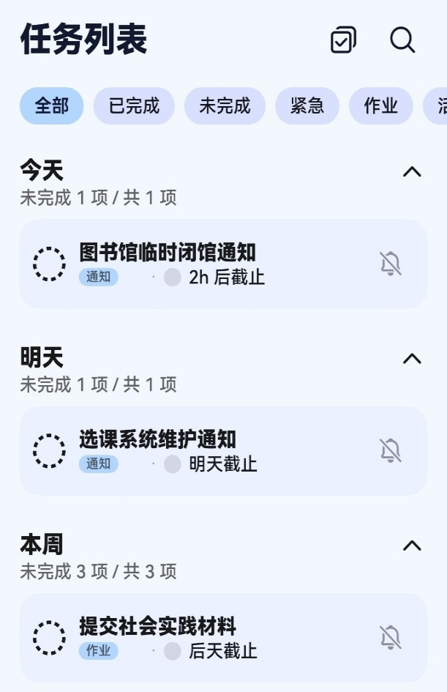
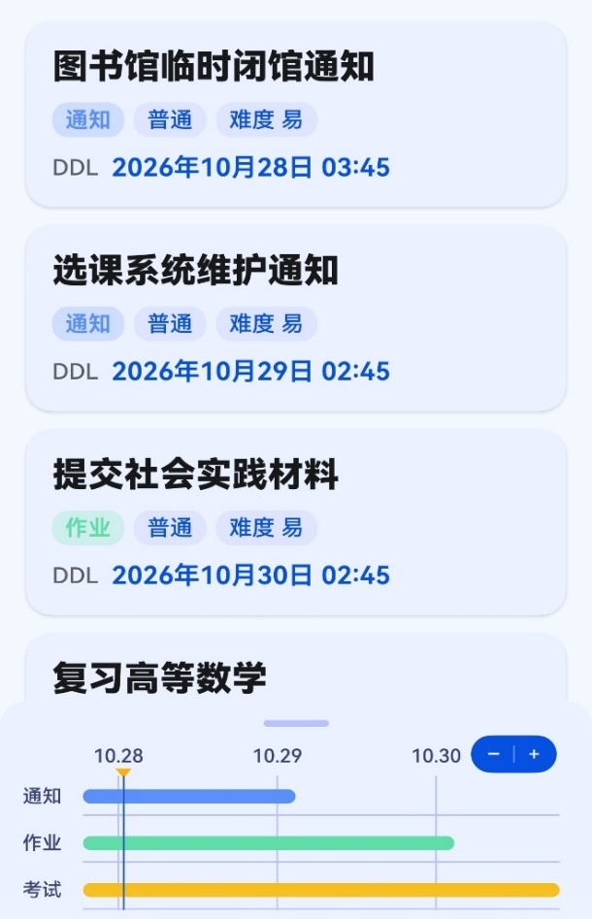
应用核心功能
4
用户二次确认
今明天的任务快速查看，全局的任务直观查看
列表模式
搜索
直观
跨度模式
批量
定位
编辑
归类
排序
效率
上下拨动
纵览全局事务
滑动时间刻
随意轴观日程

Slide 9
创新性
体验的创新与提升
群聊直达：订阅或转发即刻入收件箱，免复制粘贴，打开就能确认
分层 AI：4b 先挡闲聊，9b 再总结并补时间/地点/步骤，短通知也完整
确认闸：AI 只做草稿，点“保留”才落库，把自动建任务变成用户拍板
双视图联动：同一任务列表按天看、板板按时间轴看，切换不丢上下文
自动补全：标题、时间、地点、步骤、标签一次填好，确认前少手输
状态可恢复：离线/同步状态、提醒上限提示、导入导出，换机不丢任务
接入的鸿蒙特性
ArkUI + HDS：统一标题、卡片、动效，流畅一致
PushKit：常驻后台，时刻都能推送新消息提醒
CalendarKit：提醒之外写系统日历，双通道兜底
ShareKit：图片分享直接进知了，少复制粘贴
BackgroundTasksKit：到点提醒，完成/删除自动撤销
CoreVisionKit：图片在端侧识字，提取文字交给后端
NaturalLanguageKit：抽取时间和地点，实现预填表单
全屏沉浸与安全区：状态栏、手势条、底部页签统一适配

Slide 10
商业价值
用户范围：
核心群体是高校学生，其次是有群消息整理需求的普通用户
计划先在单校进行验证，改进完善后再推广到其他高校
用户反馈：
在 APP 内测阶段，大部分测试同学
商业潜力：
B 端：高校/书院/社团的校园信息助手，按组织订阅或服务费
C 端：基础免费 + 增值（更多订阅群、个性化提醒、导出/同步）
生态：与校园服务号、教务/活动平台合作，做信息入口
卖点：自动化信息整理功能 & 原文不存可删的隐私规则

Slide 11

Demo
宣传演示视频
知了·校园信息助手

Slide 12
谢 谢

